Slide 1
标题格式：黑体40号 加粗 居中
主讲人格式：宋体28号 加粗 居中

Slide 2
非常重要的提示：
1.不要擅自调整字体、字号和字色，★因为后期很难修改，除非您重新做PPT；
2.请使用内容输入框内的插入图片。★除了这种情况外（粘贴、Ctrl+V、插入图片、图标），请把图片置于底层，非常重要！

Slide 3
正文标题格式：黄色 宋体 28号 加粗 居中
内容页格式：
字体：宋体；字号：20号；颜色：白色；
每页最多八行，每行最多20字；
重点内容加粗/黄色字体，禁止使用其他颜色；
段落：两端对齐，缩进1.27厘米（2中文字符）；
行距：根据内容在单倍-1.5倍行距之间选择；
段前段后：各6磅。

Slide 4
高频考点——判断推理
主讲人：黄若蓝

Slide 5
判断推理题型构成
图形推理
定义判断
类比推理
逻辑判断

Slide 6
高频考点35 位置类
动态位置
静态位置

Slide 7
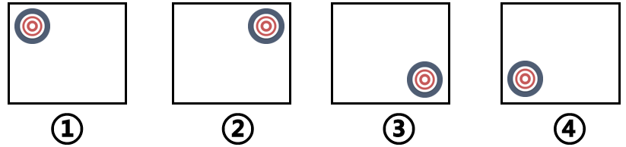
动态位置
题型判定

Slide 8
动态位置
题型判定
1、图形元素相同
2、有明显的位置变化

Slide 9
动态位置
移动类型
平移
旋转
翻转

Slide 10
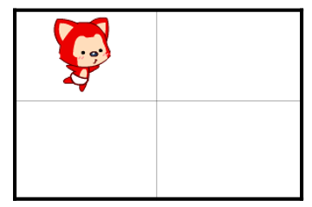
一、平移

Slide 11
一、平移
方向：左右、上下、顺时针、逆时针
步数：常数、等差、周期

Slide 12
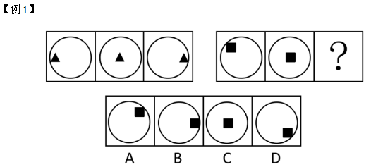
答案：D

Slide 13
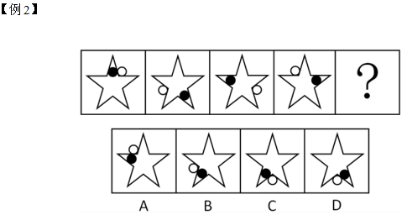
答案：C

Slide 14
二、旋转
方向：顺时针、逆时针
角度：精确角度

Slide 15
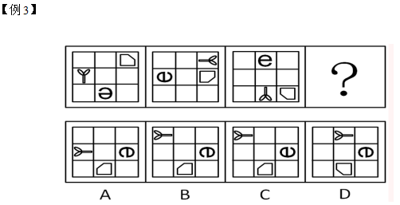
答案：B

Slide 16
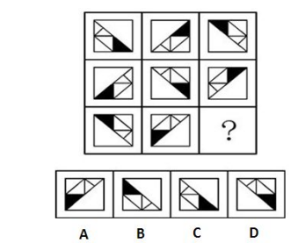
答案：C

Slide 17

三、翻转
左右翻转：关于竖轴对称

Slide 18
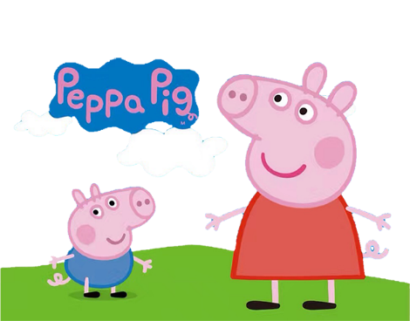
三、翻转
上下翻转：关于横轴对称

Slide 19
三、翻转
翻转之后的图形关于翻转轴对称
左右翻转：上下不变，左右变
上下翻转：左右不变，上下变

Slide 20
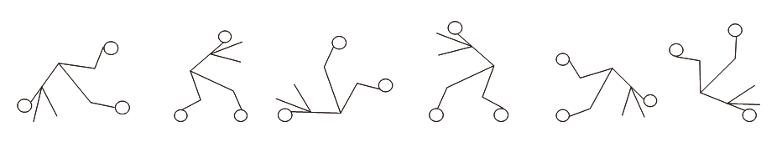

Slide 21
时针法
判定图形发生旋转还是翻转
P
P
P

Slide 22
时针法
判定图形发生旋转还是翻转
P
P
P
时针方向变化，发生翻转
时针方向不变，发生旋转

Slide 24
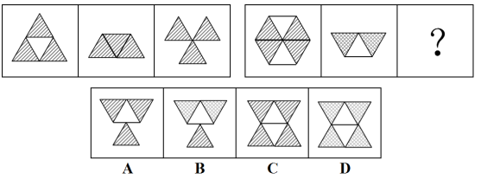
答案：C

Slide 25
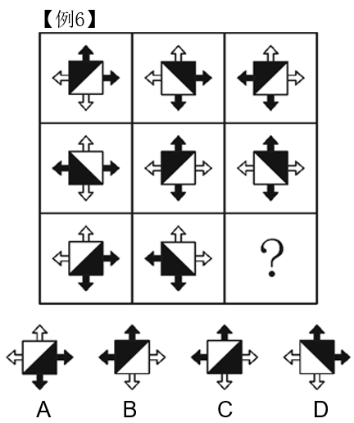
答案：A

Slide 26
高频考点36 样式类
样式遍历
样式运算

Slide 27
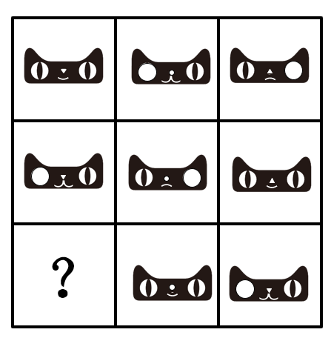
题型判定

Slide 28
题型判定
题型判定：图形之间相似

Slide 29
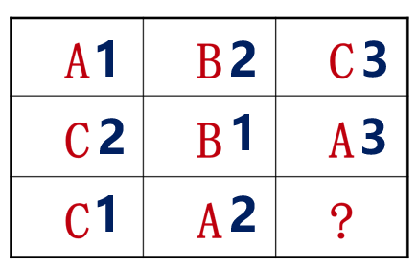
样式遍历

Slide 30
样式遍历
解析方法：确定图形元素
缺啥补啥

Slide 31
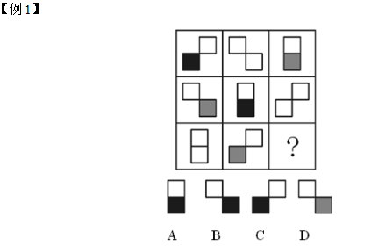
答案：B

Slide 32
样式运算
相加
求同存异
去异存同
求同

Slide 33
相加
简单相加
叠加
颜色叠加

Slide 34
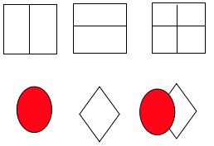
简单相加

Slide 35
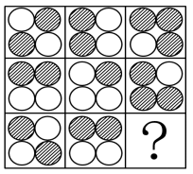
颜色叠加

Slide 36
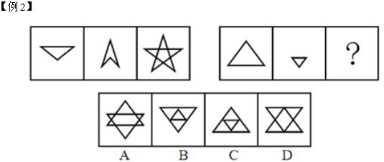
答案：C

Slide 37
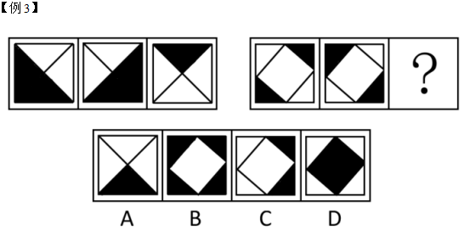
答案：D

Slide 38

去异存同

Slide 39
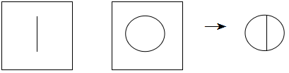
去同存异

Slide 40
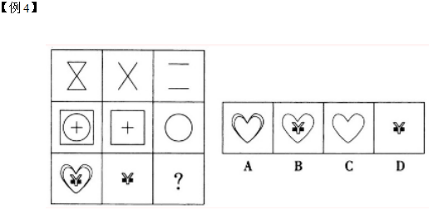
答案：A

Slide 41
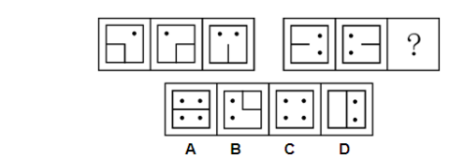
答案：C

Slide 42
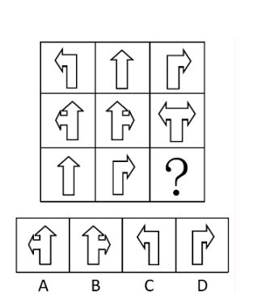
答案：C

Slide 43
求同：
整体求同：一组图中都含有一个共同的元素
相邻求同：两个挨着的图形具有一个共同元素

Slide 44
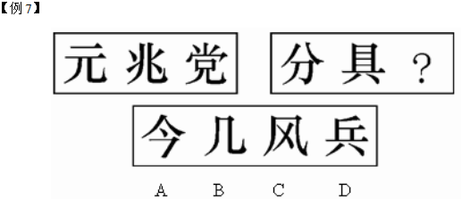
答案：D

Slide 45
高频考点37 属性类
对称性
曲直性
开闭性

Slide 46
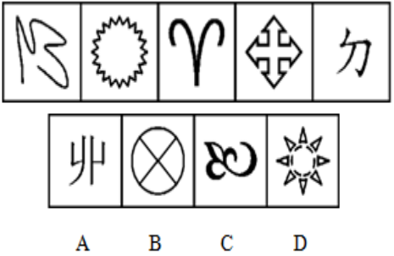
题型判定
答案：B

Slide 47
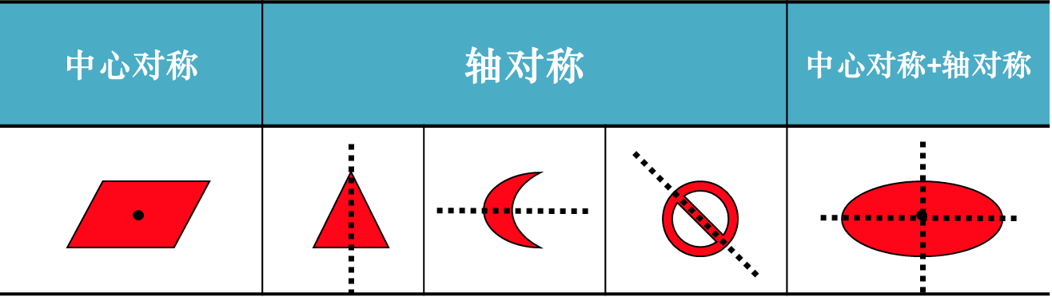
1.对称性

Slide 48
1.对称性
轴式、轴向、轴量

Slide 49
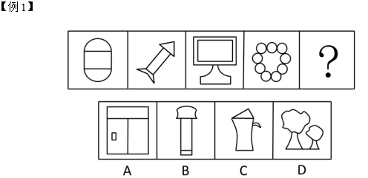
答案：B

Slide 50
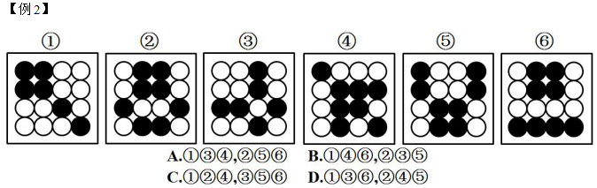
答案：A

Slide 51
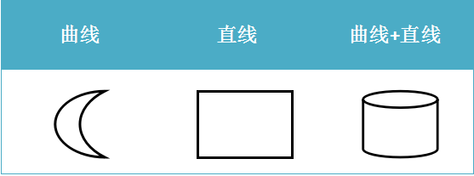
2、曲直性

Slide 52
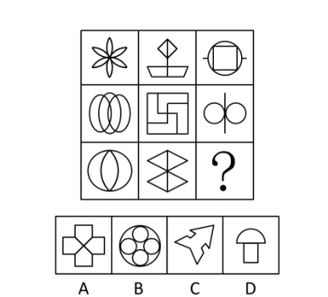
答案：D

Slide 53
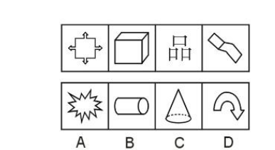
答案：A

Slide 54
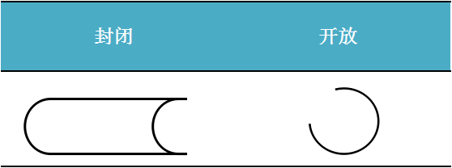
3、封闭性

Slide 55
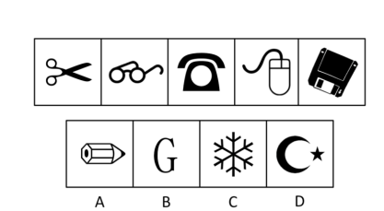
答案：A

Slide 56
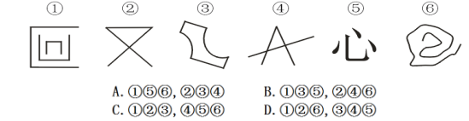
答案：A

Slide 57
高频考点38 数量类（一）
图形中的部分或整体转化为数字，其数字会呈现一定规律。
数什么？
数字呈现的规律？

Slide 58
数什么？

Slide 59
数什么？
点、线、角、面、素

Slide 60
点
交点
顶点
切点
端点
实心点

Slide 61
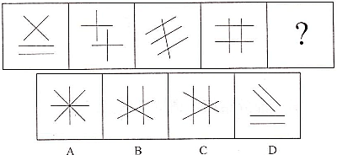
答案：B

Slide 62
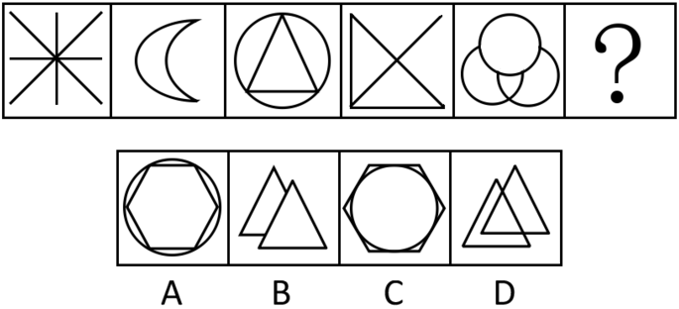
答案：A

Slide 63
线
直线
曲线
汉字/英文字母笔划数
一笔画

Slide 64
一笔画
1、连通图
2、奇点数为0或2

Slide 65
一笔画
引出奇数条线的点称为奇点

Slide 66
一笔画
引出奇数条线的点称为奇点
端点均为奇点

Slide 67
多笔画
 | 奇点数 | 最少笔画数
2
1
4
2
6
3

Slide 68
多笔画
 | 奇点数 | 最少笔画数
2
1
4
2
6
3
奇点数是最少笔画数的2倍

Slide 69
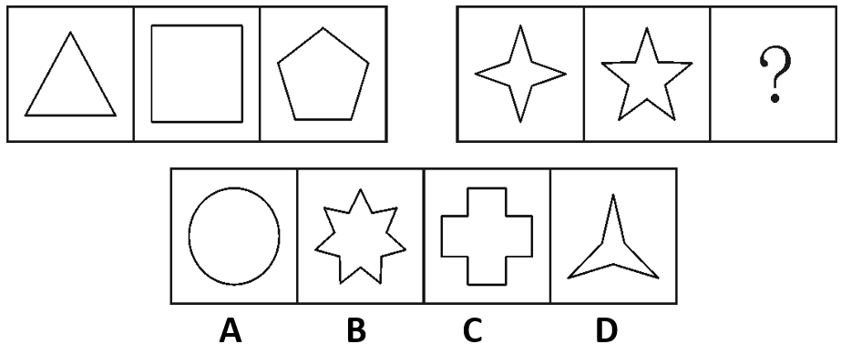
答案：C

Slide 70
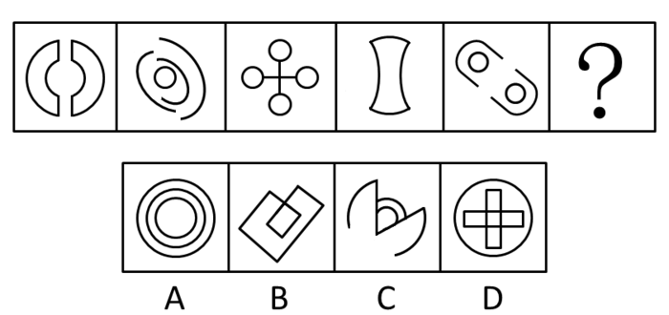
答案：C

Slide 71
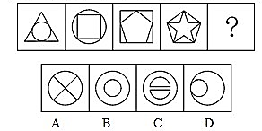
答案：D

Slide 72
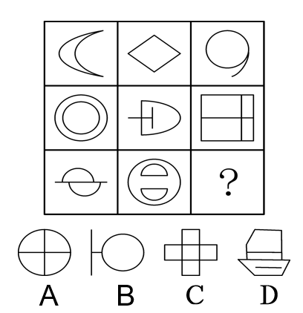
答案：D

Slide 73
高频考点39 数量类（二）
角
面
素

Slide 74

角
数且仅数小于180度的角

Slide 75
角
数且仅数小于180度的角
按度数分类
锐角
直角
钝角

Slide 76
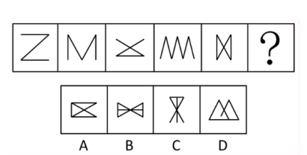
答案：D

Slide 77
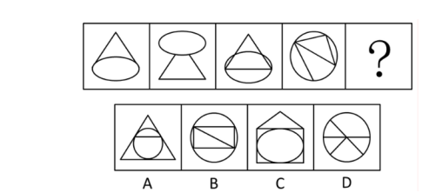
答案：D

Slide 78

面
白色的封闭空间
面的解析方法：1.数封闭区域的个数
2.面积

Slide 79
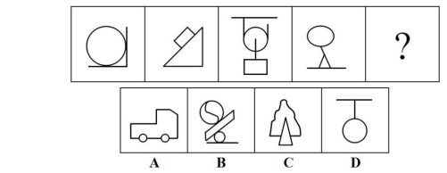
答案：C

Slide 80
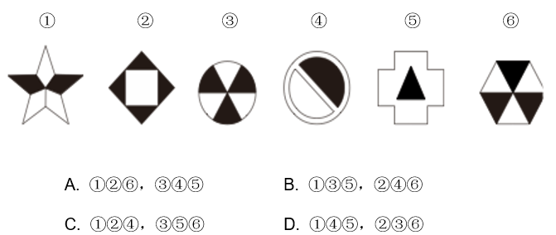
答案：D

Slide 81
素
1、元素的数量/部分数
2、元素的种类

Slide 82
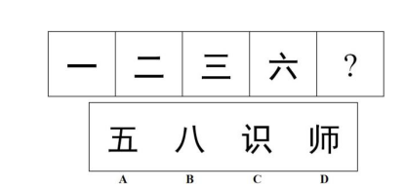
答案：C

Slide 83
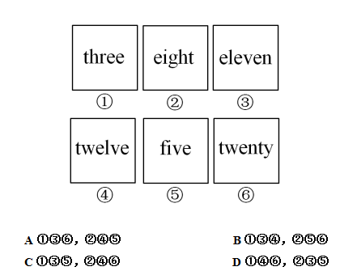
答案：C

Slide 84
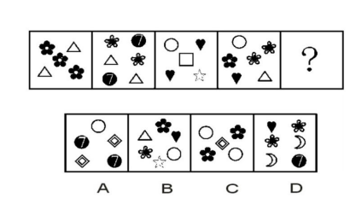
答案：B

Slide 85
高频考点40 空间重构
六面体问题

Slide 86
解题思路
1 先找特征面
2 再辨相对面
3 分析相邻面

Slide 87
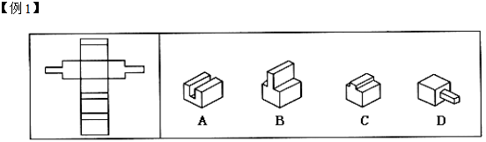
一、特征面
形状特殊或者面上的图案明显区别于其他面
答案：B

Slide 88
二、相对面
相对面特性：必能且只能看到一个面

Slide 89
相对面（平面）
1.相间排列（间隔面数是一）

Slide 90
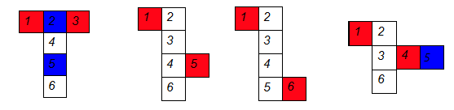
相对面（平面）
1.相间排列（间隔面数是一）
2.Z字型两端（中间只能隔一列）

Slide 91
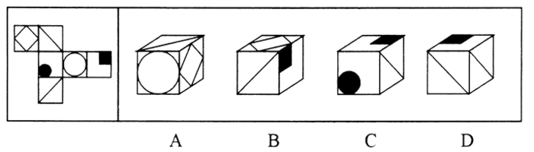
【例2】
答案：B

Slide 92
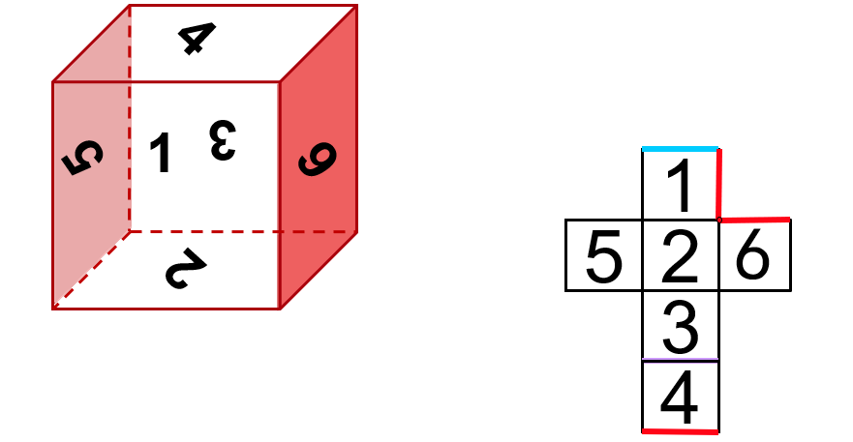
三、相邻面

Slide 93
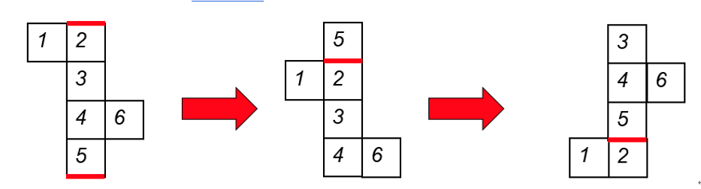

移面
平行重合边平移
垂直重合边旋转

Slide 94

箭头法
（1）、寻找非中心对称图形作为画箭头的特征面
（2）、确定箭头的前后左右分别是什么面

Slide 95
答案：A

Slide 96

答案：D

Slide 97

答案：D

Slide 98
高频考点41 单定义判断
特点：题干给出一个概念的定义，选项分别列举四种情况。要求考生严格依据定义选出一个最符合或最不符合该定义的答案

Slide 99
解题思路
1.关注提问方式——锁定目标
2.搜索关键信息——优用排除
3.对比选项——择优录取

Slide 100
解题思路
关键词：
主体
客体
限定词
行为
属

Slide 101
行政指令是指行政主体依靠行政组织的权威，运用行政手段，包括行政命令、指示、规定、条例及规章制度等措施，按照行政组织的系统和层次进行行政管理活动的方法。
根据上述定义，下列描述不属于行政指令的是：
A.体育局局长签发嘉奖令，表彰在全运会上取得优异成绩的运动员和教练员
B.消费者协会同中国家用电器协会正式发布《太阳能热水器选购指南》
C.市教育局紧急电话通知，要求全市中小学、幼儿园加强校园安全管理
D.市消防大队对未经消防设计备案擅自施工的违法工程下发《择邻改正通知书》
答案：B

Slide 102
经济法人：指按法定程序组成，以生产或经营为目的，拥有独立的所有权或管理经营权，并能以自己名义依法享有经济权利，承担经济义务的社会组织。
根据上述定义，下列属于经济法人的是：
A.某省工商行政管理局 B.某广告公司
C.某企业总经理 D.某大学校长
答案：B

Slide 103
角色模糊是指个人所体验到的工作角色定位的不确定性，包括工作职责的不确定、工作目标的不确定等，因此常造成工作流程上的混乱和工作效率的低下。
根据上述定义，下列属于角色模糊的是：
A.张大夫身兼数职，是某医院骨科主任，同时又担任该医院的副院长、该地区医学会委员等，工作繁忙使他日渐憔悴
B.苏丽刚升任客服部的副总监，有些事务她不知道是否该自己处理，如果处理了是否会超出目前的权限，也不知道去问谁，对于这些事务她通常就不处理
C.小陈刚当上小学老师，想跟学生做朋友，尽管她现在跟学生的关系很亲密，可她发现学生们不怕她，不听话，甚至作业也不交
D.小张刚参加工作，满怀热情，一心想在工作岗位上充分发挥自己的专业特长，但却不得不经常做些与其专业无关的工作，他因此觉得心理落差很大
答案：B

Slide 105
高频考点42 多定义判断
多定义判断与单定义判断的差别在于包含多个定义，涉及这些定义间的辨析。往往选项均符合这两个或三个定义中的其中之一。只要选出符合提问中定义的选项。

Slide 106
1、并列定义
2、多层级定义

Slide 107
1、并列定义
【例】差别比例税率是指一种税设两个或两个以上的税率，不同纳税人按不同比例计算应纳税额的税率；累进税率是指随着征税对象的数额由低到高逐级累进，所使用的税率也随之逐级提高的税率。

Slide 108
2、多层级定义
【例】想象是指在原有经验的基础上创造新形象的思维活动，按照想象是否受意志控制，可分为随意想象和不随意想象。不随意想象的特点是把各种印象和信息离奇、突然、有时是无意义地组合在一起。随意想象是把各种印象和信息自觉控制、有目的、经过意志的努力呈现出需要的场景。

Slide 109
顺从是指互动中的一方自愿或主动地调整自己的行为，按另一方的行为行事，即一方服从另一方。顺应的含义比顺从更广泛，除了有顺从的含义外，他还指互动的双方或各方调整自己的行为，以实现相互适应。
根据上述定义，下列行为属于顺应的是：
A.王某经常将垃圾堆放在家门口，影响了居民楼内的环境卫生，邻居们向他提出意见后，王某家门口变得干净起来
B.小艳经常出色地完成各项工作，经理根据小艳的表现在员工大会上表扬了她，并给予奖励
C.某食品厂因存在不正当竞争行为，被工商部门处以20万元罚款，该厂以罚款过重为由提起行政复议，上级工商部门作出罚款10万元的决定
D.强盛公司与荣发公司有意进行合作，经过多轮激烈地磋商，双方都降低了自己的条件，从而实现了合作目标
答案：D

Slide 110
互补品，是指两种商品之间存在着某种消费依存关系，即一种商品的消费必须与另一种商品的消费相配套。可以分为两类，普通互补品，是指两种商品之间没有固定的同时使用的比例；完全互补品，是指两种商品之间必须按照固定不变的比例同时被使用。
根据上述定义，下列选项正确的是：
A.薯条和汉堡属于普通互补品
B.眼镜框和眼镜片属于完全互补品
C.毛笔和墨汁属于完全互补品
D.数码相码机和胶卷属于普通互补品
答案：B

Slide 111
“翻异别勘”是宋代为防止冤假错案而规定的复审制度，是指犯人如果在录问或行刑时提出申诉，案件必须重新审理。宋 代的“翻异别勘”分为原审机关的“移司别勘”和“差官别勘”两种形式。“移司别勘”是指由原审机关将案子交给另一个同级的司法机关复审。“差官别勘”是指 原审机关将案子申报到上级机关，由上级机关负责差派与原审机关不相干的另外一个机关的官员重新审理。这种情况下，往往或者是差派上级机关的官员前往原审机 关主审，或者将案子移往上级机关复审。 根据上述定义，下列不属于“翻异别勘”的是（ ）。

Slide 112
A. 犯人对州县审理的案件提出申诉，可以将案件移交至州县的上级——路的长官进行重审。
B. 宋代中央司法机关刑部分左、右两厅，对其中一厅审理的案件，若犯人提出申诉，则由另一厅重审。
C. 犯人对州县审理的案件提出申诉，州县的上级——路的长官可以亲至州县对案件进行重审。
D. 宋代地方司法机关从上至下分为路、州、县三级，对由县上诉至州的案件作出判决后，若犯人提出申诉，则由州发回县重审。
答案：D

Slide 114
高频考点43 类比推理（一）
题目中将给出一对相关词，要求在选项中找出一对与之在逻辑关系上最为贴近或者相似的一组。
例题 苹果∶芒果（ ）
A.鲫鱼∶鲤鱼 B.香蕉∶梨
C.番茄∶西红柿 D.西瓜∶哈密瓜
答案：A

Slide 115
外延关系
内涵关系

Slide 116
解题思路
1.分析关系
2.运用技巧

Slide 117
外延关系
1、全同 技巧：A 就是 B
A、B

Slide 118
外延关系
1、全同 技巧：A 就是 B
2、并列 ——矛盾 反对
A B
A B

Slide 119
外延关系
1、全同 技巧：A 就是 B
2、并列 ——矛盾 反对
3、种属 技巧：A是B，有的B是A
A B

Slide 120
外延关系
1、全同 技巧：A 就是 B
2、并列 ——矛盾 反对
3、种属 技巧：苹果是 水果 的一种
4、交叉 技巧：有的A是B，有的B是A
A
B

Slide 121
逻辑关系
必然与或然

Slide 122
逻辑关系
必然与或然
充分与必要

Slide 123
物涵关系
必然与或然
充分与必要
对应关系

Slide 124
逻辑关系
必然与或然
充分与必要
对应关系
组成与部分

Slide 125
【例1】Dos：windows XP
A.眼镜：墨镜 B.黑白电视机：彩色电视机
C.汽车：跑车 D.楼房：别墅
【例2】股票∶证券
A.电脑病毒∶程序 B.粮食∶谷物
C.操作系统∶电脑 D.军人∶警察
答案：BA

Slide 126
【例3】羊城：广州
A. 古城：西安 B. 江城：上海
C. 煤城：太原 D. 泉城：济南
【例4】下雨：地面湿
A. 夜晚：星星 B. 烈日：气温高
C. 苹果：果树 D. 放假：补功课
答案：DB

Slide 127
【例5】七夕：织女
A.除夕：晚会 B. 清明：先烈
C. 重阳：茱萸 D. 端午：屈原
【例6】( )对于邮费相当于纬度对于( )
A. 邮局：国家 B. 重量：气候
C. 邮票：经度 D. 距离：时区
答案：DB

Slide 128
【例7】 管乐器∶笛
A. 哺乳动物∶鲸鱼 B. 寒冬∶大雪
C. 国庆节∶纪念日 D. 中医∶草药
【例8】直立行走对于（ ）相当于（ ）对于哺乳动物
A.爬行：鸟类 B.道路：洞穴
C.人类：胎生 D.水生：两栖
答案：AC

Slide 130
高频考点44 类比推理（二）
语义关系
语法关系

Slide 131
语义关系
近义词
反义词
象征关系
褒贬关系

Slide 132
语法关系
主谓关系
谓宾关系
主宾关系
偏正关系

Slide 133
【例1】诺言：履行
A.思想：交流 B.选择：武断
C.电影：制片 D.名单：邀请
【例2】亦步亦趋︰主见
A.兴高采烈︰恐惧 B.优柔寡断︰果断
C.鼠目寸光︰眼力 D.孤陋寡闻︰胆识
答案：AB

Slide 134
【例3】 程门立雪∶尊师敬道
A. 草木皆兵∶泰然自若
B. 按图索骥∶事半功倍
C. 扑朔迷离∶错综复杂
D. 叶公好龙∶情有独钟
【例4】救生圈：浮力
A.压路机：阻力 B.降落伞：重力
C.高压锅：压力 D.润滑油：摩擦力
答案：CC

Slide 135
【例5】东奔西走：奔走
A.上和下睦：和睦 B.左思右想：思想
C.南腔北调：腔调 D.日积月累：积累
【例6】柏油公路：阳光大道
A.蔚蓝行星：美丽地球B.纳米涂料：超级墙漆
C.双峰骆驼：沙漠之舟D.液晶屏幕：璀璨荧屏
答案：DD

Slide 136
【例7】刘备∶刘玄德∶桃园结义
A.曹操∶曹植∶一代枭雄
B.诸葛亮∶孔明∶草船借箭
C.警察∶公安∶智勇双全
D.侦查员∶侦察兵∶胆大心细
【例8】纠纷∶诉讼∶裁判
A.损害∶车祸∶赔偿 B.文学作品∶作家∶写作
C.学习∶借鉴∶创新 D.书籍∶撰写∶纸张
答案：BC

Slide 137
高频考点45 翻译推理（一）
【例】如果贯彻绝对公平，那么必然导致按劳分配；若按劳分配，将出现贫富不均；只有贫富均等，才能贯彻绝对公平。由此可以推出：

Slide 138
题型判定
题干：有明显的逻辑关联词。
“如果...那么...”
“只有...才...”
“...且...”
“...或...”
选项：差异性不大

Slide 139
解题思路
先翻译再推理

Slide 140
假言命题：如果...那么...
如果你发烧了，那么你一定是生病了。
翻译：发烧→生病

Slide 141
假言命题：如果...那么...
如果你发烧了，那么你一定是生病了。
翻译：发烧→生病
如果A那么B 翻译：A→B

Slide 142
假言命题：如果...那么...
如果你发烧了，那么你一定是生病了。
翻译：发烧→生病
如果A那么B 翻译：A→B
口诀：如果就，前推后

Slide 143
前推后替代关联词：
只要（倘若）A，就（则）B
凡是A，都B
为了（要想）A，一定（必须）B
A离不开B
除非A,否则B

Slide 144
假言命题：只有…才…
只有通过笔试，才能成为公务员。
翻译：公务员→通过笔试

Slide 145
假言命题：只有…才…
只有通过笔试，才能成为公务员。
翻译：公务员→通过笔试
只有B才A 翻译：A→B
口诀：只有才，后推前

Slide 146
后推前替代关联词：
不B，不A
B是A必不可少的
B是A的基础
B是A的关键

Slide 147
逆否命题推理
如果你发烧了，那么你一定是生病了。
发烧→生病
—发烧→？
生病→？
—生病→—发烧

Slide 148
逆否命题推理
如果你发烧了，那么你一定是生病了。
发烧→生病
—发烧→？
生病→？
—生病→—发烧
口诀：肯前必肯后，否后必否前
否前、肯后不必然

Slide 149
【例1】如果某人是杀人犯，那么案发时他在现场。据此，我们可以推出：
A．张三案发时在现场，所以张三是杀人犯
B．李四不是杀人犯，所以李四案发时不在现场
C．王五案发时不在现场，所以王五不是杀人犯
D．许六不在案发现场，但许六是杀人犯
答案：C

Slide 150
【例2】如果月球表面曾经是岩浆海洋，那么许多元素的分布就应该是连续的。岩浆海洋掌握着解开月球诞生之谜的钥匙，如果岩浆海洋的存在得到确认，那么“巨型冲击假说”将成为最有力的月亮起源说。
由此可以推出：
A.如果月球表面不曾是岩浆海洋，那么月球表面的元素分布就不是连续的。
B.如果“巨型冲击假说”没有成为最有力的月亮起源说，那么表明月球表面的元素分布都不是连续的。
C.如果月球表面的元素分布不是连续的，那么月球表面不曾是岩浆海洋
D.如果月球表面的元素分布是连续的，那么“巨型冲击假说”将成为最有力的月亮起源说
答案：C

Slide 151
高频考点46 翻译推理（二）
且关系
或关系

Slide 152
联言命题：“且”关系
有车有房
翻译：A且B

Slide 153
联言命题：“且”关系
有车有房
翻译：A且B
“且”关系逻辑含义
1、“A且B”为真 当且仅当A、B都为真
2、“A且B”为假 则A、B至少有一个为假
口诀：全真必真，一假必假

Slide 154
“且”关系替代关联词：
虽然…，但是…
不但…，而且…
不仅…，还…

Slide 155
选言命题：“或”关系
或者吃火锅，或者吃湘菜
翻译：A或B

Slide 156
选言命题：“或”关系
或者吃火锅，或者吃湘菜
翻译：A或B
“或”关系逻辑含义
1、“A或B”为真 那么A、B中至少有一个为真
2、“A或B”为假 当且仅当A、B均为假
口诀：一真必真，全假必假

Slide 157
“或”关系替代关联词
… 和 …中至少一个
… 和 …不都是
… 和 …不能同时

Slide 158
摩根定律
（1）—（A或B）= —A且—B
（2）—（A且B）= —A或—B

Slide 159
摩根定律
（1）—（A或B）= —A且—B
（2）—（A且B）= —A或—B
口诀：去括号，分负号
“且”变“或”“或”变“且”

Slide 160
【例1】某珠宝店被盗，警察已发现如下线索：（1）甲、乙、丙三人至少有一个人是罪犯；（2）如果甲是罪犯，则乙一定是同案犯（3）盗窃发生时，乙正在咖啡店喝咖啡。由此推出：
A.甲是罪犯
B.甲、乙都是罪犯
C.甲、乙、丙都是罪犯
D.丙是罪犯
答案：D

Slide 161
【例2】如果李佳考试及格了，那么李华、孙涛和赵林肯定也及格了。由此可知：
A.如果李佳考试没及格，那么李华、孙涛和赵林中至少有一个没及格
B.如果李华、孙涛和赵林都及格了，那么李佳的成绩肯定也及格了
C.如果赵林的成绩没有及格，那么李华和孙涛不会都考及格
D.如果孙涛的成绩没有及格，那么李佳不会考及格
答案：D

Slide 163
高频考点47 真假推理（一）
例：甲、乙、丙三人中，只有一个会游泳。
甲说：“我会”
乙说：“我不会”
丙说：“甲不会”。
如果这三句话，只有一句是真的，那么会游泳的是（）

Slide 164
题型判定
例：甲、乙、丙三人中，只有一个会游泳。
甲说：“我会”
乙说：“我不会”
丙说：“甲不会”。
如果这三句话，只有一句是真的，那么会游泳的是
题干存在若干命题并且明确真假个数

Slide 165
解题思路
找关系
看其余

Slide 166
矛盾关系
——体现的是非此即彼的关系
例如：生与死
男与女
张三是罪犯。与张三不是罪犯。
李四不是罪犯。
A
B

Slide 167
矛盾关系
——体现的是非此即彼的关系
例如：生与死
男与女
张三是罪犯。与张三不是罪犯。
李四不是罪犯。
涉及元素相同，才会存在矛盾
A
B

Slide 168
矛盾关系特性：
必然存在一真一假
题干中提及的上述论断只有一个为真，
这一真必然在矛盾关系中，其余必为假。

Slide 169
矛盾关系主要表现形式：
（1） A是B 与 A不是B
（2）所有的A是B 与 有的A不是B
（3）所有的A不是B 与 有的A是B
（4）A→B 与 A且-B
（5）（A且B） 与 -A或-B
（6）（A或B） 与 -A且-B

Slide 170
【例1】三位办案人员在办理一刑事案件。甲说：“犯罪嫌疑人向东逃跑了。”乙说：“犯罪嫌疑人没有向东逃跑。”丙说：“犯罪嫌疑人没有向南逃跑。”已知两个人的断定与事实不符，由此可以推出：
A.犯罪嫌疑人向南逃跑了
B.犯罪嫌疑人没有向东逃跑
C.甲的断定与事实相符
D.丙的断定与事实相符
答案：A

Slide 171
【例2】老师把双手伸进围棋匣子，然后双手握拳各执一子，让同学猜哪只手里有黑子。假设老师说了四句话，其中三句是真的，一句是假的。
（1）右手肯定不是黑子。
（2）或者左手是黑子，或者右手是黑子。
（3）如果左手是黑子，则右手就不是黑子。
（4）左手、右手都是黑子。
则哪句是假话：
A.（1）
B.（2）
C.（3）
D.（4）
答案：D

Slide 173
高频考点48 真假推理（二）
反对关系——除了已知的两方面之外还存在其他情况
例如：黑与白
黑
白

Slide 174
反对关系主要表现形式：
所有的A是B与 所有的A不是B
有的A是B 与 有的A不是B

Slide 175
反对关系特性：
所有的人都是女的 所有的人都不是女的
有的人是女的 有的人不是女的

Slide 176
反对关系特性：
两个所有，必有一假
两个有的，必有一真

Slide 177
【例1】今年春运对全市中巴客运车的安全检查后，甲、乙、丙三名交警有如下结论：甲：所有中巴客运车都存在超载问题。乙：所有中巴客运车都不存在超载问题。丙：如意公司的中巴客运车和吉祥公司的中巴客运车都存在超载问题。如果上述三个结论只有一个错误，则以下哪项一定为真？（ ）
A. 如意公司的中巴客运车和吉祥公司的中巴客运车都不存在超载问题
B. 如意公司的中巴客运车和吉祥公司的中巴客运车都存在超载问题
C. 如意公司的中巴客运车存在超载问题，但吉祥公司的中巴客运车不存在超载问题
D. 吉祥公司的中巴客运车存在超载问题，但如果公司的中巴客运车不存在超载问题
答案：B

Slide 178
【例2】某单位共有20名工作人员。①有人是本科学历；②单位负责人不是本科学历；③有人不是本科学历。上述三个判断中只有一个是真的。
以下哪项正确表示了该单位具有本科学历的工作人员的人数（ ）
A.20个人都是本科学历
B.只有1个人是本科学历
C.20个人都不是本科学历
D.只有一个人不是本科学历
答案：A

Slide 180
高频考点49 分析推理
题型判定：
例：张红、李聪、王敏，一个是江苏人，一个是浙江人，一个是广东人。浙江人比李聪年龄小，张红和浙江人不同岁，王敏的年龄比广东人大，根据上述断定，可以推出：
A.张红是江苏人，李聪是浙江人，王敏是广东人
B.张红是广东人，李聪是江苏人，王敏是浙江人
一组对象 若干信息 信息匹配
答案：B

Slide 181
解题方法：
优先排除法
最大信息法
选项代入法

Slide 182
优先排除法
题干信息确定，选项信息充分
首选方法

Slide 183
【例1】张红、李聪、王敏，一个是江苏人，一个是浙江人，一个是广东人。浙江人比李聪年龄小，张红和浙江人不同岁，王敏的年龄比广东人大，根据上述断定，可以推出：
A.张红是江苏人，李聪是浙江人，王敏是广东人
B.张红是广东人，李聪是江苏人，王敏是浙江人
C.张红是浙江人，李聪是广东人，王敏是江苏人
D.张红是浙江人，李聪是江苏人，王敏是广东人
答案：B

Slide 184
最大信息法
题干信息确定，选项信息不充分
最大信息

Slide 185
【例2】甲、乙、丙三个球，一个是红色，一个是蓝色，一个是黄色。丙比黄色球大，甲和蓝色球不一样大，蓝色球比丙小。据此，可以推出：
A.甲是红色，乙是蓝色，丙是黄色
B.甲是蓝色，乙是黄色，丙是红色
C.甲是黄色，乙是红色，丙是蓝色
D.甲是黄色，乙是蓝色，丙是红色
答案：D

Slide 186
选项代入法
题干无确定信息
选项充分但不易排除

Slide 187
10.宋江、林冲和武松各自买了一辆汽车，分别是宝马、奥迪和路虎。关于他们购买的品牌，吴用有如下猜测“宋江选的是路虎，林冲不会选奥迪，武松选的肯定不是路虎”，但是他只猜对了其中一个人的选择。由此可知（ ）。
A．宋江选的是奥迪，林冲选的是路虎，武松选的是宝马
B．宋江选的是路虎，林冲选的是奥迪，武松选的是宝马
C．宋江选的是奥迪，林冲选的是宝马，武松选的是路虎
D．宋江选的是宝马，林冲选的是奥迪，武松选的是路虎
答案：C

Slide 188
高频考点50 归纳推理
题型判定：
例：一本仅用十几万字写出中国上下五千年文明史的普及读物《中国读本》，继在我国创下累计发行1000余万册的骄人成绩后，又开始走出中国走向世界。可以推出的是（ ）
A.历史图书应该走普及化、大众化道路
B.越来越多的外国人对中国历史感兴趣
C.《中国读本》可能授权国外出版商出版
D.越是大众的、越是民族的，越容易走向世界
答案：C

Slide 189
题干信息：
没有什么明显的特点
设问方式：
由此可以推出的是（）？
由此无法推出的是（）？

Slide 190
可以推出型
1.话题一致原则
决不涉及：文中未提的概念（无关项）
一定涉及：文中的关键词和主题词
2.整体优先原则
尽量多的条件推导出的结论

Slide 191
3.可能优先原则
优选可能选项,如：可能、有时，有些，某个
慎选绝对选项，如：一定、必须、绝对
4.注意敏感词
应用：
①文段有比较，含比较词的选项重点看
②文段无比较，含比较词的选项优先排除

Slide 192
无法推出型
1、夸大事实
2、无由猜测
3、偷换概念
4、不当类比

Slide 193
【例1】意大利的那不勒斯城附近有个石灰岩洞，人们带着牛马等大牲畜通过岩洞未发生问题，但是猫、老鼠等小动物走进洞里就倒地而死。后来人们经过检验发现，小动物的死亡与吸进大量二氧化碳有关。
据此，可以推断出：
A.石灰岩洞内严重缺氧
B.大牲畜更适应缺氧的环境
C.人和牛马都带有吸氧设备
D.石灰岩洞内地面沉积着二氧化碳
答案：D

Slide 194
【例2】研究人员挑选了600多名学生，让他们在屏幕背景分别为红蓝两色的电脑上接受测试。结果用红色背景电脑的人在记忆、校对等准确性测试方面得分较高，而使用蓝色背景电脑的人则表现出了更出色的想象力和创造力。2004年夏季奥运会上，穿红色服装的运动员在拳击、跆拳道、摔跤等比赛中的获胜率为60%。蓝天、海洋给人带来开放和宁静感。
由此推出：
A.蓝色易促使人表现出更多的创造力
B.红色和蓝色容易影响人的认知和行为
C.红色在潜意识中象征某种优势
D.红色易使人联想起愤怒、进攻性和勇气
答案：B

Slide 195
【例3】相关研究发现，每天睡眠不足7小时的人普遍比睡眠时间更长的人胖。这是因为睡眠不足影响了新陈代谢功能，使刺激食欲的荷尔蒙增加，同时使产生饱胀感的荷尔蒙水平降低。
由此不能推出：
A.胖人的食欲比体重正常的人好
B.睡眠状况影响新陈代谢
C.荷尔蒙水平影响食欲
D.胖人的荷尔蒙水平可能异于常人
答案：A

Slide 197
高频考点51 加强论证
论证的基本要素：
论点
论据
论证方式

Slide 198
论证原则：
1. 话题保持同一
2. 论据真实有效
3. 推理形式正确

Slide 199
加强支持论证
1.题型判定：
下面哪项如果正确，最能支持反对者的观点：
下面哪项如果正确，最能加强上述论证：

Slide 200
2.找论点
    （1）看引导词
      表观点：认为、以为、观点是
      表结果：因此、所以
      表结论：表明、说明、结果是
      表建议：建议、忠告
    （2）首尾句原则
    （3）找中心话题

Slide 201
3.加强方法
（1）加强论点——重复论点
（2）加强论据——增加新论据、肯定原论据
（3）建立联系——搭桥

Slide 202
【例1】蚊子可传播多种疾病，如疟疾、丝虫病、乙型脑炎等。有人担心由于蚊子叮咬了HIV感染的人而在叮咬下一位时会将存在蚊子体内的HIV在人际间传播。但研究人员指出这样的担心大可不必。
如果以下各项为真，最能支持研究人员观点的是：
A.HIV感染的人血流中并不总是拥有高水平的HIV病毒
B.蚊子叮咬HIV感染的人后不一定立即去叮咬下一个人
C.蚊子通过食管吸入血液，这种血液的吸入总是单向的
D.孩子容易被蚊子叮咬，但他们身上极少发生HIV感染
答案：C

Slide 203
【例2】日常生活中，有些人在服药时为图省事，将药片放在口中后，不喝水或仅喝一口水，再用力一咽，就算是服完药了。有些人认为，这种服药方式是不可取的。
以下哪项如果为真，最能支持这些人的观点：
A.服药时增加饮水量会降低药物的浓度
B.服药时大量饮水，可加快药物通过咽、食管进入胃的速度
C.有些药物，由于代谢产物溶解度低，容易在泌尿道中析出，引起其他症状，因此病人在服药期间每天至少要饮水1500毫升
D.服药时饮水过少会使药片滞留在食管中时间较长，甚至产生副作用
答案：D

Slide 205
高频考点52 削弱论证
1.题型判定：
下列哪项假设如果正确，最能反驳上面的论述：
下面哪项如果正确，最能削弱题干中的结论：
下面哪项如果正确，最能质疑上述做法的：

Slide 206
2.找论点
3.否论点
4.削弱方法
（1）削弱论点——否定论点
（2）削弱联系——拆桥、前提无效
（3）削弱论据——举反例、否定论据

Slide 207
【例1】传统观点认为，尽管用于制造贫铀弹所使用的贫铀放射性低，仍会导致人类染色体受损，从而引发肿瘤或癌症。但是，在最近的一项研究中，研究员对接触过贫铀弹的退伍老兵的血细胞进行研究，到目前为止，还没有检测到任何染色体断裂和重复，并没有发现任何由于接触贫铀弹而造成的负面健康影响。因此相关研究人员认为，放射性低的贫铀弹不会对人类的健康造成影响。
以下哪项如果为真，最能削弱研究人员的结论？
A.某地居民向法院起诉，声称该国军队试验贫铀弹，已影响该地居民健康
B.世界上很多国家的专家都在致力于解决贫铀弹的放射性问题
C.有数据显示，这些退伍老兵的后代患有先天性缺陷的比率高于正常值
D.没有接触过贫铀弹的人也会患有肿瘤或癌症
答案：C

Slide 208
【例2】研究者发现细菌就像人类的简化版本，它们有自我意识，有自己的语言，群居，既交友也树敌，喜欢偷窥邻居家的隐私，还能以讹传讹，甚至杀害手足。各种细菌在自己的地盘上各司其职，相互配合，促进杜会的稳定。
如果以下各项为真，最能质疑上述论断的是：
A.通过释放某种物质，细菌可召集群体成员执行各种任务
B.新型研制的阻断细菌交流的药物可以替代普通的抗菌素
C.细菌的生活极为简单，不在单独进食，就是在自我繁殖‍
D.霍乱、肺炎和食物中毒，实际就是各种细菌聚集的后果
答案：C

Slide 209
【例3】噬菌体是一种病毒，它能够“捕食”细菌，目前随着医疗中植入技术的发展，越来越多的患者接受着诸如导尿管、心脏支架等医学植入装置，但随之也带来了细菌感染的风险，因此，一些研究人员认为如果噬菌体吸附在植入装置材料表面，再将其放入患者体内，就可以避免植入装置引发的感染。以下哪项为真，最能削弱上述的结论？
A. 对植入医学装置的患者，一般通过服用抗生素来防御细菌感染
B. 有细菌的场所就可能有相应噬菌体的存在，只是存在数量的差异
C. 噬菌体能够攻击致病细菌，但有时也会“捕食”有益的细菌
D. 一些噬菌体进入机体内后，无法适应体液环境，难以保持活性
答案：D

